Slide 1

Cozinha da vovó
Receitas doces
Receitas salgadas
Adicione a sua receita especial
Receitas salgadas
Fit
Receitas doces
fit

Slide 2
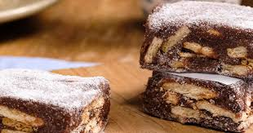
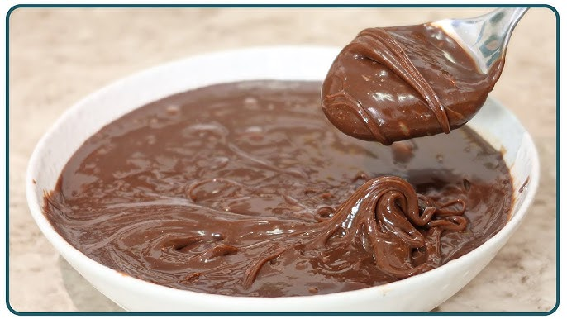
RECEITAS DOCES:
PALHA ITALIANA
BRIGAEIRO

